Slide 1
အာဟာရဖြည့် ရေသွင်းစနစ် (သို့) သွင်းရေနှင့်အတူ အပင်အာဟာရဖြည့်စွက်ခြင်း FErTIGATION SYSTEM
ဒေါ်သွဲ့သွဲ့ဦး
လက်ထောက်ဦးစီးမှူး
မြေအသုံးချရေးဌာနခွဲ
စိုက်ပျိုးရေးဦးစီးဌာန

Slide 2
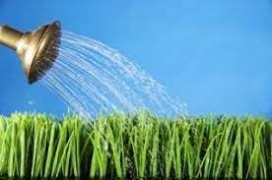
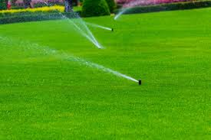
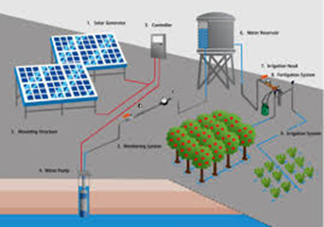
နိဒါန်း
၁၉၆၀ ခုနှစ်ကာလ အစ္စရေးနိုင်ငံ၌ အစက်ချ ရေသွင်းစနစ် (drip irrigation) ပုံစံဖြင့် Fertigation စတင်ခဲ့သည်
၁၉၆၉ ခုနှစ်သဲသောင်ပြင် ခရမ်းချဉ် စိုက်ခင်းများတွင် စတင်စမ်းသပ်မှု ပြုလုပ်ခဲ့ကြောင်း သိရှိရသည် (Sagiv and Kafkafi, 1974)
၁၉၇၁ ခုနှစ် Gold berg နှင့်အဖွဲ့၏ ဖော်ပြချက်အရ အပင်မှအစာအာဟာရနှင့် ဖြည့်စွက်ဓါတ်များအတွက်အပင်၏အမြစ်သို့သွင်းရေနှင့်ရောက်ရှိစေခြင်းသည် Fertigation ဖြစ်သည်

Slide 3
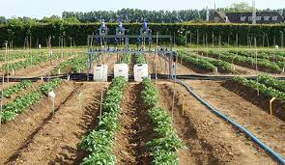
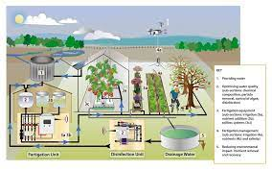
၁၉၉၁ ခုနှစ် Bar-Yosef ဆိုသည့် သိပံ္ပပညာရှင်၏ ဖွင့်ဆိုချက်အရ -
Fertigation ဆိုသည်မှာ သွင်းရေနှင့်အတူ
ရေတွင်ပျော်ဝင်သောဓါတ်မြေဩဇာများ၊
မြေဆီလွှာ အထောက် အကူပြုပစ္စည်းများ၊
ရေအရည်အသွေးပြုပြင်သည့်အရာ (Water amendments) များ
ကို အပင်အာဟာရအဖြစ်ထည့်ပေးခြင်းဖြစ်သည်

Slide 4
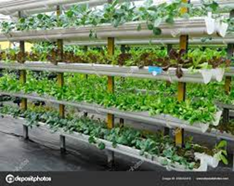
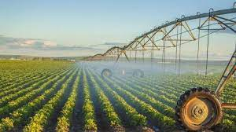
အာဟာရဖြည့် ရေသွင်းစနစ် (Fertigation)
အပင်ကြီးထွားဖွံ့ဖြိုးတိုးတက်စေရန်ဒေသနှင့်ရာသီဉတုပေါ်မူတည်၍ ရေသွင်းနည်းစနစ်များအသုံးပြုလာကြသည်။
အာဟာရဖြည့် ရေသွင်းစနစ် (Fertigation)
ရေသွင်းခြင်း (Irrigation)
အပင်အာဟာရဖြည့်စွက်ပေးခြင်း (Fertilizer Application)

Slide 5
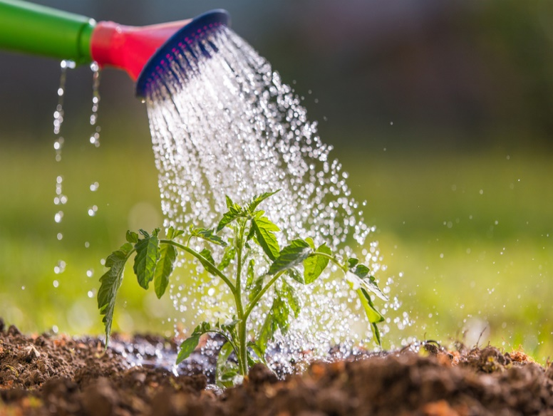
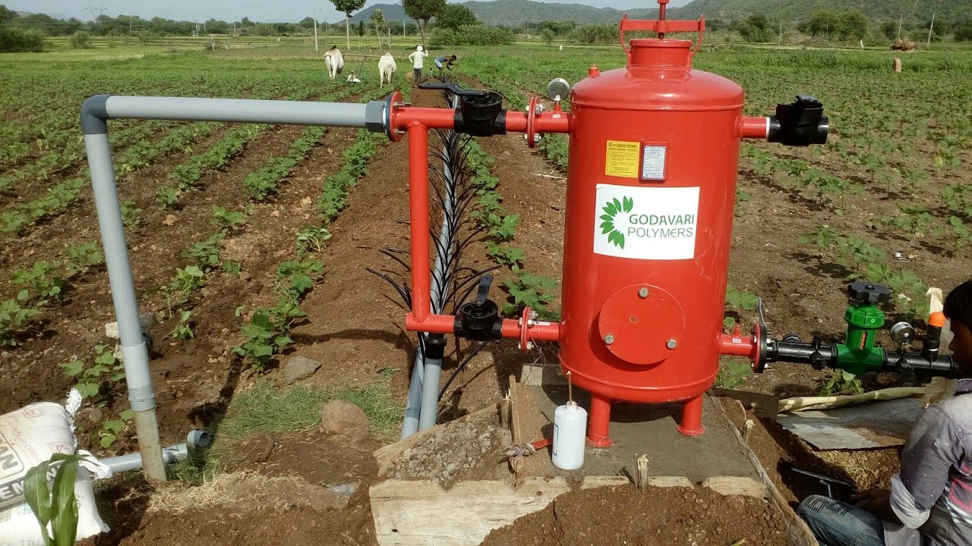
Fertigation ကို သုံးစွဲရသည့် ရည်ရွယ်ချက်မှာ-
ရေ
ရာသီဉတု
မြေ
Fertigation စနစ်
အချိန်ကိုက်ဆောင်ရွက်မှု၊
ပမာဏနှင့်
ဓါတ်မြေဩဇာပြင်းအား (Concentration)

Slide 6
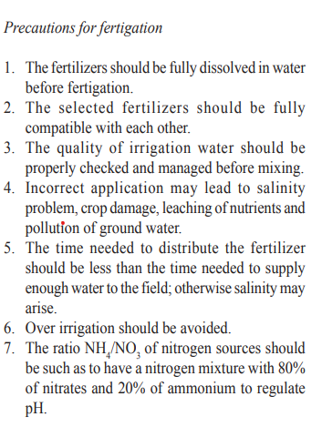

Slide 7
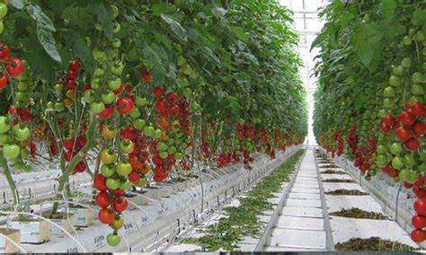
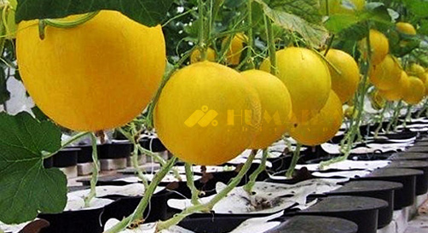
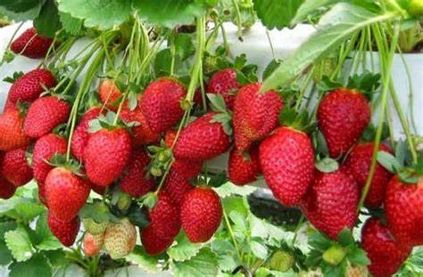
ခေတ်မီ စိုက်ပျိုးနည်း စနစ်များသည်
မြင့်မားသော အထွက်နှုန်းကောင်းရရှိစေရန်
ပတ်ဝန်းကျင် ညစ်ညမ်းမှု အနည်းဆုံးရန်
ဓါတ်မြေဩဇာ အသုံးပြုမှု အကျိုးအာနိသင် မြင့်မားစေရန်
ဓါတ်မြေဩဇာ ထည့်သွင်းမှု အနည်းဆုံးပမာဏ ဖြစ်စေရန်နှင့်
ဓါတ်မြေဩဇာအတွက် ရင်းနှီးမြှုပ်နှံရမှုနည်းပြီး တုံ့ပြန်မှု မြင့်မားစွာ ရရှိရန် (Hagih, 2002)

Slide 8
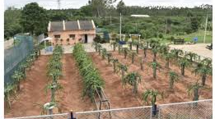
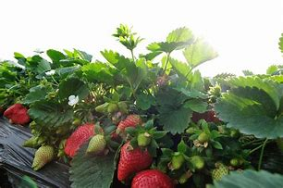
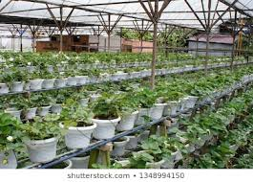
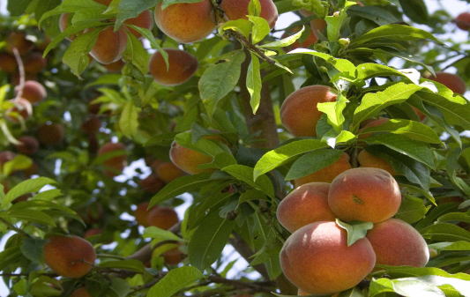
Fertigation ကို သုံးစွဲရသည့် အဓိကရည်ရွယ်ချက်များမှာ
စီးပွားဖြစ်စိုက်ပျိုးထုတ်လုပ်သောသီးနှံနှင့်ဉယျာဉ်ခြံသီးနှံများ
မြေယာအလှ စိုက်ခင်းများ
အပင်နမူနာဓါတ်ခွဲစမ်းသပ်မှုကို အခြေခံ၍ အာဟာရချို့တဲ့မှုကို လိုအပ်နေသော အာဟာရကို Fertigation နည်းဖြင့် ဖြည့်စွက်ပေးနိုင်ရန်
တန်ဖိုးမြှင့်သီးနှံ(ဟင်းသီးဟင်းရွက်၊အလှမြက်ခင်း၊ သစ်သီးပင်နှင့် အလှစိုက်ပင်များအတွက် အစဉ်အမြဲ အာဟာရဖြည့် ရေသွင်းစနစ်ကို အသုံးပြုနိုင်ရန် ရည်ရွယ်ဆောင်ရွက်ကြသည်။
Dargon Fruit
Strawberry
Peach Tree
Vegetable

Slide 9
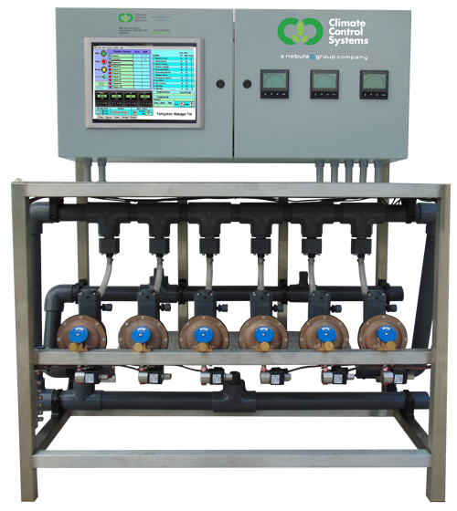
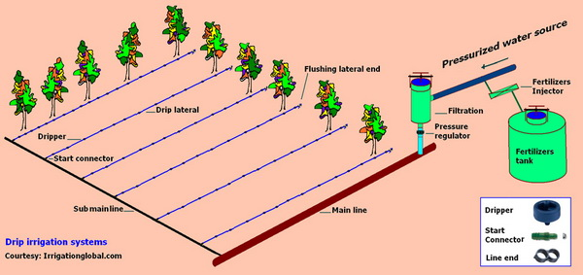
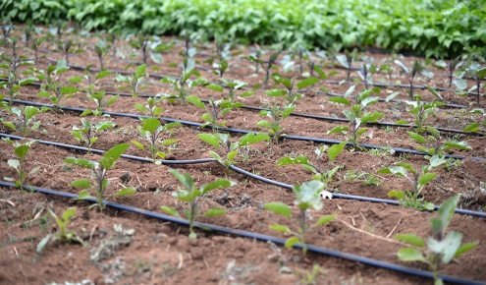
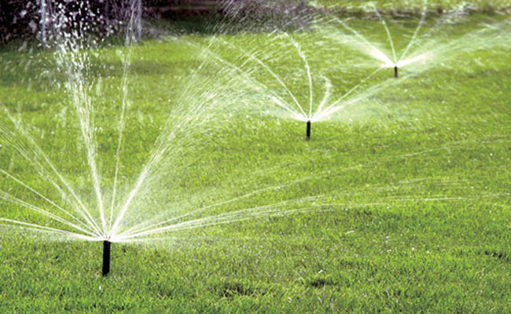
တန်ဖိုးမြှင့်သီးနှံထုတ်လုပ်ရေးအပင်အာဟာရဖြည့်ဆည်းမှု
လုပ်သားအင်အားလျှော့ချကာလုပ်ခစရိတ်သက်သာစေ
Fertigation ကို
လုပ်ကွက်ငယ် တောင်သူတစ်ဦးချင်း(individual small farmer)
ကြီးမားကျယ်ပြန့်သောသီးနှံစိုက်ခင်းများ(huge plantation)
ကွင်းကျယ်စိုက်ခင်းများ(Field areas)
ရေသွင်းမှု လျင်မြန် ကောင်းမွန်ရန် အသုံးပြုပါသည်
Fertigation Manager™
Reduced Fertilizer
and Irrigation Costs

Slide 10
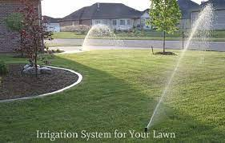
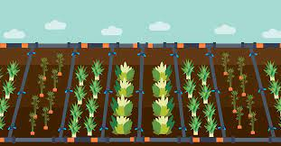
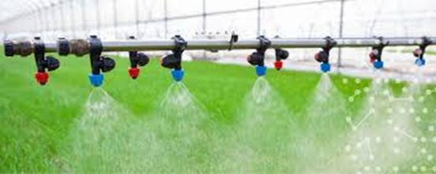
ယခု ကမ္ဘာတစ်ဝန်း Fertigation ကို ကျယ်ပြန့်စွာ အသုံးပြုလာပြီး -
အားကစား ကွင်း၊
ဘောလုံးကွင်းပတ်လမ်းများ၊
golf ကစားကွင်းများ၊
တင်းနစ်ကွင်း၊
မြက်ခင်းပြင်ကစားကွင်း၊
အလှဆင်နေရာအများစုနှင့်
အစည်းအဝေးခန်းမတို့တွင်
(Subsurface trickle irrigation system) ဖြင့်
Fertigation ကို အသုံးပြုနေကြသည်။

Slide 11
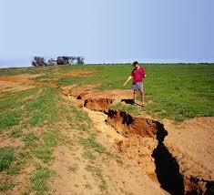
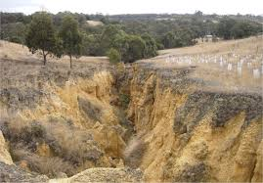
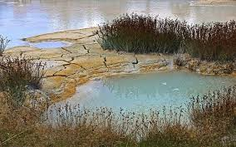
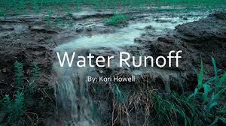
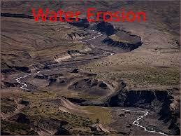
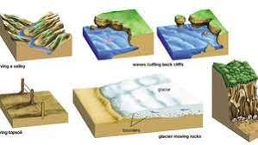
ရေသွင်းမှုကို အဟန့်အတားဖြစ်စေသော အကြောင်းအချက်များ
ဖွံ့ဖြိုးတိုးတက်ရန်အတွက် လုပ်အားခ မြင့်တက်လာသည်နှင့်အမျှ ရေသွင်းလုပ်ငန်းဆောင်ရွက်ရာတွင် လုပ်ခကုန်ကျ စရိတ်မြင့်လာသည်။
ထို့ပြင် ပတ်ဝန်းကျင် ညစ်ညမ်းမှု လျှော့ချရန်၊ ကာကွယ်ရန် လိုအပ်လာသည်။
မြေဆီလွှာတိုက်စားမှု အနည်းဆုံး ဖြစ်စေရန်လည်း လိုအပ်လာသည်။
ဆားငန်ရေ အရင်းအမြစ်များ မြင့်မားလာမှု၊
ရေကြောင့် မြေဆီလွှာအရည်အသွေး ပျက်ယွင်းလာမှုနှင့်
လေထုအခြေအနေ ပြောင်းလဲလာမှု စသည့် အချက်များသည်
သွင်းရေစနစ် ကောင်းမွန်စွာ လည်ပတ်ရေးအတွက် အဟန့်အတားများပင် ဖြစ်သည်။

Slide 12
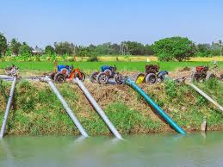
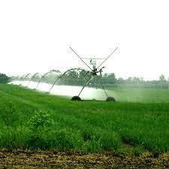
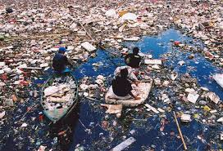
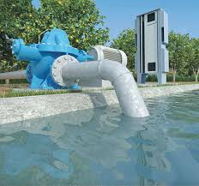
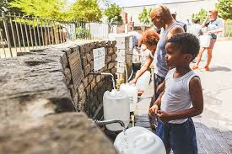
(က) Fertigation စနစ်သည် လူ့ဝန်းကျင်တွင် ရေသွင်းလုပ်ငန်းအတွက် လိုအပ်သည့် လုပ်အားကို လျှော့ချနိုင်ပြီး ရေသွင်းစနစ်၏ Heavy work များကို လျော့ပါးစေနိုင်သည်။
(ခ)အစက်ချရေသွင်းစနစ်ကြောင့်ကုန်ကျစရိတ်မြင့်မားသော်လည်းကုန်ကျမှုစရိတ်ကိုပြန်လည်ခြုံငုံ
မိစေသော အကျိုးရလဒ်ကို ရရှိစေနိုင်သည်။
(ဂ)နေရာဒေသတိုင်း-ကမ္ဘာ့ဖွံ့ဖြိုးဆဲနိုင်ငံများ၊ဖွံ့ဖြိုးပြီးနိုင်ငံများနှင့်လက်ရှိအထူးစီမံခန့်ခွဲရေးအတွက် စိန်ခေါ်နေရသောဒေသ(ဒုက္ခသယ်စခန်းများ)၏ သုံးရေအရင်းအမြစ်နှင့် ဆက်စပ်ဆွေးနွေးရန် ပြဿနာများဖြစ်သည်။
(ဃ)ကွဲပြားခြားနားသည့် ကြွယ်ဝမှု၊ ပတ်ဝန်းကျင်အခြေအနေနှင့် နိုင်ငံရေးစနစ်ပုံစံများသည် ဖွံ့ဖြိုးဆဲနိုင်ငံများအတွင်း ရေသုံးစွဲရေးအတွက် ခက်ခဲရှုပ်ထွေးသော ပြဿနာများအဖြစ် တွေ့မြင်နေရသည်။

Slide 13
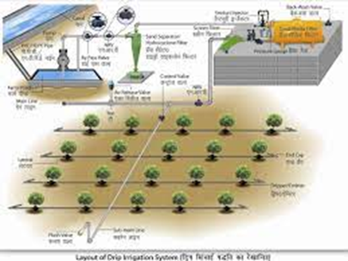
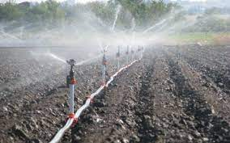
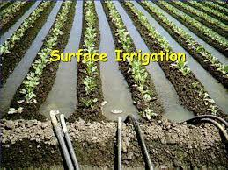
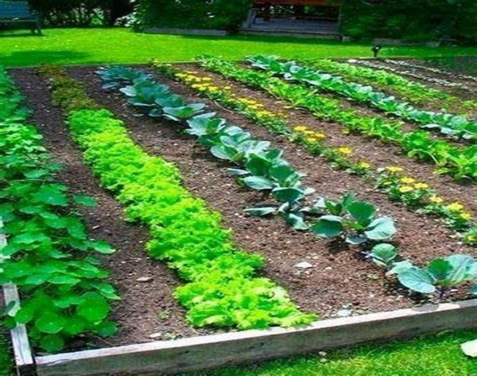
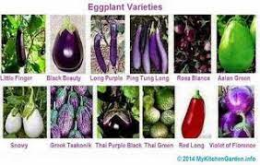
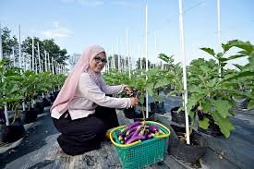
Fertigation အတွက် ရေသွင်းနည်းစနစ်ရွေးချယ်ခြင်း
ရေသွင်းနည်းစနစ်တွင် အဓိက (၃) မျိုးတွေ့နိုင်သည်။
(က) ရေဖြန်းစနစ် ရေသွင်းနည်း - Sprinkler irrigation system
(ခ) မျက်နှာပြင်ရေသွင်းနည်းစနစ် - Surface irrigation
(ဂ) ရေအစက်ချ ရေသွင်းနည်း - Drip irrigation

Slide 14
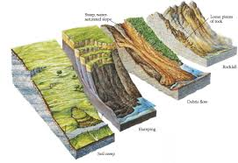
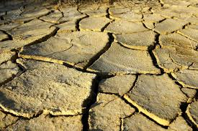
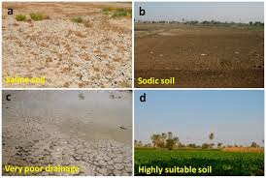
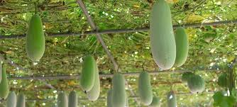
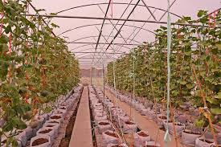
ရေသွင်းမှုစနစ်များသည် အခြေခံအားဖြင့်-
မြေအမျိုးအစား (Soil type)
ဆင်ခြေလျှောအနေအထား (Field slope)
မြေပြင်ပထဝီသဘာဝ (ကွန်တိုတည်ရှိမှု) Field geometry
ရေအရင်းအမြစ် (Well capacity or surface water) စသည်တို့အပေါ် မူတည်ရွေးချယ်ရသည်

Slide 15
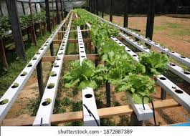
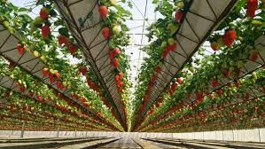
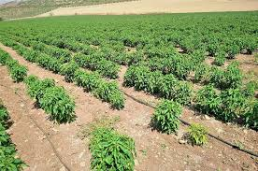
ရေပေးသွင်းမှုနှင့် ဓါတ်မြေဩဇာ ရောစပ်ထည့်ပေးမှု ပုံစံတွင်
(၁) ဓါတ်မြေဩဇာနှုန်းထားပုံသေတွက်ချက်ပြီး စဉ်ဆက်မပြတ် ထည့်ပေးမှု (Continuous application)
(၂) ပထမအကြိမ်ရေသွင်းချိန်တွင်ဓါတ်မြေဩဇာမပါပဲ နောက်ပိုင်းရေသွင်းကြိမ်များမှ မြေဩဇာထည့်
သွင်းခြင်း (Three – stage application)
(၃) ရေပမာဏကိုလျော့ချပြီးဓါတ်မြေဩဇာနှင့်ရေအချိူးကျ ပေါင်းစပ်ပြီးမှ အပင်တွင်ထိုးသွင်း ပေးသော
ပုံစံ ( Proportional application)
(၄) ရေသွင်းရမည့် အကွက်ပမာဏအလိုက် ထည့်သွင်းရမည့် အာဟာရဓါတ်ကို တွက်ချက်၍ အာဟာရ
အရည် (Nutrient Solution) အဖြစ် အသုံးပြုသောပုံစံ (Quantitive application) များအဖြစ်
အမျိုးမျိုး တွေ့ရှိနိုင်သည်။

Slide 16
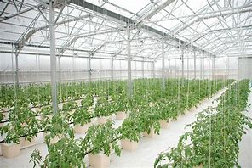
Fertigation ၏ အရေးပါမှုများ
အကျိုးအမြတ်များမှာ-
(က) Fertigation မှ မျှော်မှန်းနိုင်သည့် အကျိုးအမြတ်များမှာ-
၁။ အာဟာရ သုံးစွဲနိုင်မှု တိုးတက်အောင် ဆောင်ရွက်နိုင်ခြင်း
၂။ အပင်၏အာဟာရ သယ်ဆောင်နိုင်မှု (uptake) ပိုမိုလာခြင်း
၃။ ဓါတ်မြေဩဇာ သုံးစွဲရသည့် နှုန်းနှင့် ရေလိုအပ်ချက် လျော့နည်းခြင်း
၄။ သွင်းရေနှင့်အတူ အာဟာရများ စိမ့်ဝင်ပျောက်ဆုံးမှု (leaching) လျော့နည်းစေခြင်း
၅။ အပင်၊ အရွက်နှင့် အမြစ်သို့ ဆားငန်ဓါတ် စုပုံပြီး ပျက်စီးစေခြင်းမှ ကာကွယ်နိုင်ခြင်း
၆။ ဓါတ်မြေဩဇာထည့်ယာဉ်များ မောင်းနှင်မှုကြောင့် အပေါ်ယံမြေမျက်နှာပြင်
သိပ်သည်းမှုကို လျော့ကျစေခြင်း
၇။ ပေါင်းမြက်များ စုပုံကျရောက်မှု လျော့နည်းစေခြင်း
စသည့် အကျိုးအမြတ်များ ရရှိစေနိုင်သည်။

Slide 17
(ခ) Fertigation ကို ပလပ်စတစ် ဖုံးလွှမ်းဆောင်ရွက်ခြင်းဖြင့်
၁။ မြေမျက်နှာပြင်မှ တိုက်ရိုက်ရေငွေ့ပျံဆုံးရှုံးမှုကို ထိန်းချုပ်နိုင်ခြင်း။
၂။ မြေမျက်နှာပြင် အပေါ်လွှာတွင် ဆားငန်ဓါတ်များ စုပုံခြင်းကို ထိန်းချုပ်နိုင်ခြင်း။
၃။ ပေါင်းမြက်ကျ ရောက်မှု ထိန်းချုပ်နိုင်ခြင်း။
၄။ ပေါင်းသတ်ဆေး သုံးစွဲမှု လျှော့ချနိုင်ခြင်း။
၅။ဖောက်ထွင်းမြင်နိုင်သော ပလတ်စတစ်ကို မြေပြင်ဖုံးအဖြစ် အသုံးပြုခဲ့လျှင် မြေတွင်း အပူချိန် မြင့်လာစေခြင်း။
၆။ ရောင်ပြန်/ အရောင်ဖုံး (reflecting cover) ကို အသုံးပြုခဲ့လျှင် မြေတွင်းအပူချိန်ကို လျော့ကျစေခြင်း စသည့် အကျိုးကျေးဇူးများ ရရှိစေနိုင်သည်။

Slide 18
(ဂ) မြေအောက် အစက်ချ ရေသွင်းစနစ် Subsurface drip irrigation (SDI)
၁။ ရေငွေ့ပျံမှုဖြင့် ရေဆုံးရှုံးမှုကို ထိန်းချုပ်နိုင်၍ သီးနှံပင်မှ ရေအသုံးချမှုစွမ်းအင် ပိုရရှိသည်။
(Increase water use efficiency)
၂။ recycled- ပြန်လည်သန့်စင်အသုံးပြုသော seawage water (စွန့်ပစ်ရေ) များမှ အပင်ရောဂါ
(pathogens) များ ပွားများမှုကို ဟန့်တားနိုင်သည်။
၃။ နံနက်စောစော ဆီးနှင်းကြောင့် အပင်များ ပျက်စီးမှုကို လွတ်မြောက်စေသည်။
၄။ မြေပြင်ကပ်လျက် သီးနှံများ ခြောက်သွေ့ပြီး fruit disease ဖြစ်မှုကို လျော့နည်း
စေနိုင်သည်။
ဃ) ရေကိုအကျိုးရှိစွာ အသုံးပြုနိုင်စွမ်းအား
နေ့စဉ်အပင်မှလိုအပ်သည့်ရေနှင့်အပင်အာဟာရဓါတ်ကိုပုံမှန်ဖြည့်ဆည်း ပေးနိုင်ခြင်း၊
ရေငွေ့ပျံဆုံးရှုံးမှု လုံးဝတားဆီးနိုင်ခြင်း
အပင်တို့၏ ကြီးထွားဖွံ့ဖြိုးမှု အဆင့်အလိုက် အကျိုးရှိစွာ အသုံးပြုနိုင်စွမ်း ရရှိစေနိုင်သည်။

Slide 19
ကွဲပြားသော သီးနှံအလိုက် သင့်တော်သည့် ရေသွင်းစနစ်များ
စဉ် | ရေသွင်းနည်းစနစ် | သီးနှံများ
၁။ | ရေလွှမ်းသွင်းစနစ် | စပါး၊ ဂုန်လျှော်
၂။ | ပင်ခြေဝိုက် ဇလုံပုံစံသွင်းစနစ် | မြေပဲ၊ ပဲမျိုးစုံ၊ ကောက်နှံပင်
၃။ | မြှောင်းငယ်ပေး ရေသွင်းစနစ် | ကြဲပက်စိုက်ခင်း
၄။ | ထယ်ကြောင်းပေးရေသွင်းစနစ် | ဝါ၊ ပြောင်းဖူး၊ ဆေးရွက်ကြီး၊ အာလူး၊ နှံစားပြောင်း၊ ကြံ၊ ဟင်းသီးဟင်းရွက်
၅။ | Surge | ပြောင်းဖူး၊ နှံစားပြောင်း
၆။ | မြောင်းသွယ်များနှင့် ရေသွင်းခြင်းစနစ် | မြေပဲ
၇။ | အစက်ချရေသွင်းစနစ် | ကြံ
၈။ | ရေဖြန်း/ ရေပန်းစနစ် | ဟင်းသီးဟင်းရွက်၊ သစ်သီးဝလံပင်များ

Slide 24
ကျေးဇူးတင်ပါသည်

